Slide 1
Студенческий совет по качеству образования

Slide 2
Повестка дня
1. Состав ССКО ПГГПУ
2. Отчет о работе членов ССКО
январь-декабрь 2018 года
3. План работы членов ССКО
февраль-июнь 2019 года

Slide 3
Нормативно-правовое обеспечение
Федеральный закон "Об образовании в Российской Федерации" от 29.12.2012 N 273-ФЗ
в управлении образовательной организацией должны активно участвовать студенты (ст. 26, 30, 36, 39, 43, 45), без учета мнения студентов образовательная организация не может в полной мере осуществлять свою деятельность.
Приказ Минобрнауки России от 05.12.2014 N 1547 "Об утверждении показателей, характеризующих общие критерии оценки качества образовательной деятельности организаций, осуществляющих образовательную деятельность"
перечислены показатели, характеризующие удовлетворённость обучающихся образовательным процессом.
Студенческий стандарт качества образования (от 26.08.2014) призван обеспечить включение студентов в создание внутренних систем оценки деятельности научно-педагогических работников и удовлетворенности студентами условиями и результатами обучения.

Slide 4
Общие положения о Совете
Студенческий совет по качеству образования ПГГПУ является постоянно действующим коллегиальным представительным органом обучающихся ПГГПУ, создаваемым по инициативе обучающихся ПГГПУ в целях реализации их прав на участие в управлении образовательной организацией и получение качественного образования.

Slide 5
Основными целями и задачами деятельности Совета являются:
осуществление мероприятий по повышению качества образования в ПГГПУ;
организация мониторинга качества образования и удовлетворенности обучающихся условиями и результатами обучения в ПГГПУ;
разработка предложений по повышению качества образовательного процесса с учетом интересов и потребностей обучающихся и требований федеральных государственных образовательных стандартов;

Slide 6
Основными целями и задачами деятельности Совета являются:
проведение информационно-просветительской работы в ПГГПУ в части, касающейся нормативных основ построения образовательного процесса;
содействие повышению мотивации обучающихся, направленной на углубленное вовлечение в образовательный процесс и внеучебную деятельность, направленную на повышение качества образования в ПГГПУ;
разработка и реализация общественных проектов, направленных на повышение качества образования.

Slide 7
Принцип работы
Мониторинг
Выявление проблем
Поиск решений
Программа действий
Согласование с администрацией
Реализация программы
Повышение качества образования в ПГГПУ

Slide 8
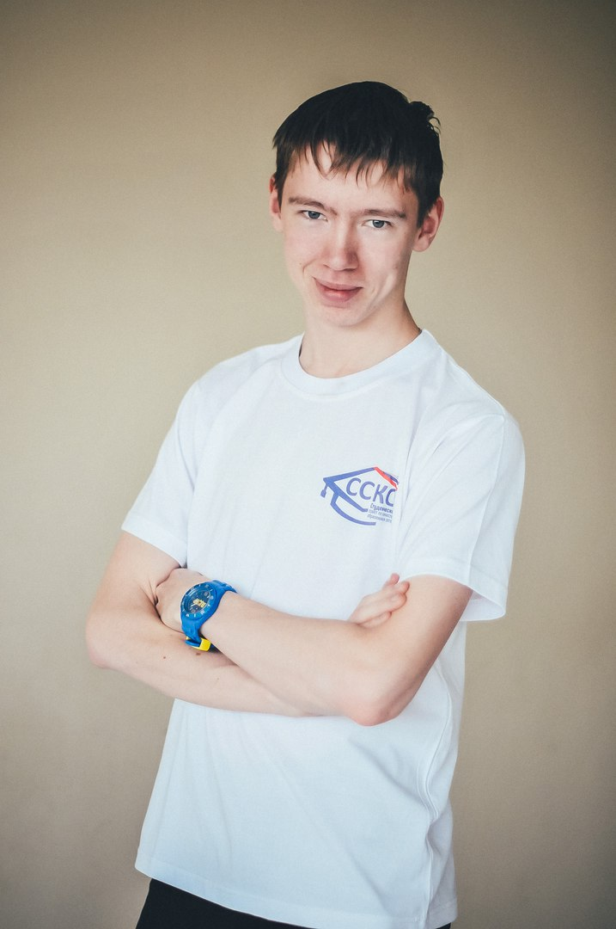
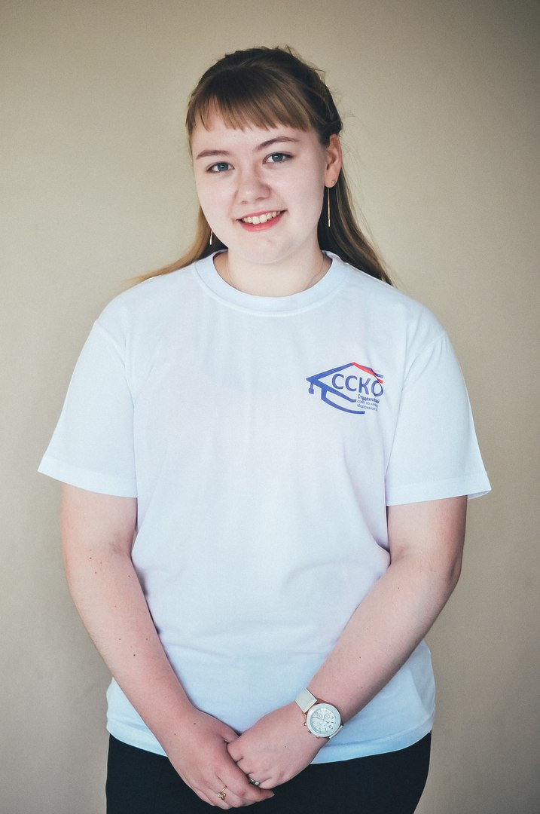
Состав студенческого совета по качеству образования
Председатель ССКО –
Ничепорук Екатерина,
факультет педагогики и психологии детства, гр. 533
Заместитель председателя и секретарь ССКО –
Бабин Андрей,
математический факультет, гр. 131

Slide 9
Состав студенческого совета по качеству образования
Члены ССКО:
1. Крохалева Татьяна, филологический факультет;
2. Меспахова Анастасия, филологический факультет;
3. Ширинкина Мария, факультет физической культуры;
4. Лузина Екатерина, факультет физической культуры;
5. Левина Светлана, факультет педагогики и методики начального образования;
6. Лебедева Светлана, естественнонаучный факультет;

Slide 10
Состав студенческого совета по качеству образования
7. Федорова Кристина, естественнонаучный факультет;
8. Рабинович Анастасия, психологический факультет;
9. Ибраева Роза, психологический факультет;
10. Калина Елена, факультет информатики и экономики;
11. Лебедева Александра, факультет информатики и экономики;
12. Абатуров Артем, факультет правового и социально-педагогического образования;
13. Канюкова Елизавета, факультет правового и социально-педагогического образования.

Slide 11
Краткий отчет о работе ССКО
2017-2018 учебный год
1.Исследование «Эффективность потоковых лекций»
2. Анкетирование «Студент и библиотека»
3. Проект «Ликбез»
4. Участие в ВСФ

Slide 12
План работы ССКО
на февраль – июнь 2019 года
Информирование студентов о деятельности Совета по качеству образования:
оформление информационных стендов на факультетах;
оформление сайта, страницы в социальных сетях;
организация работы электронной почты для обращений студентов.

Slide 13
План работы ССКО
на февраль – июнь 2019 года
2. Исследование об удовлетворенности студентов прохождением педагогической практики:
устраивает ли количество часов педагогической практики;
место проведения практики;
подготовка к практике;
кураторство и т.д.

Slide 14
План работы ССКО
на февраль – июнь 2019 года
3. Анкетирование студентов по вопросам удовлетворенности результатами и условиями обучения в ПГГПУ :
устраивает качество получаемых знаний,
формат обучения и преподавания предметов,
компетентность преподавателей,
уровень знаний по завершению дисциплины (предмета),
степень направленности знаний на практику,
формой отчетности и получением зачета/ оценки за экзамен и тд.

Slide 15
План работы ССКО
на февраль – июнь 2019 года
4. Разработка и организация проекта «Школа наставников»
Цель проекта: личностный рост студентов посредством тренинговой деятельности, выявление наиболее коммуникабельных и активных личностей.
В рамках проекта планируем провести следующие мероприятия:
Психологический тренинг «Карта желаний»;
Мастер-классы по технике речи, риторики и ораторскому искусству;
и другое.

Slide 16
План работы ССКО
на февраль – июнь 2019 года
5. Разработка и организация конкурса «Лучший староста ПГГПУ»
Цель: повышение престижности должности старосты академической группы среди студенческой аудитории и преподавательского состава.
Задачи:
Выявление и поддержка талантливой молодѐжи из числа старост академических групп университета.
Мобилизация старост учебных групп на своевременное и качественное выполнение своей работы.
Формирование лидерских качествх студентов, ораторские способности, коммуникативные навыки.

Slide 17
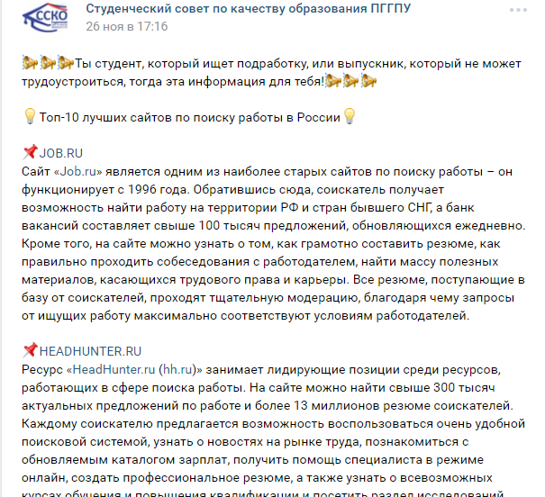
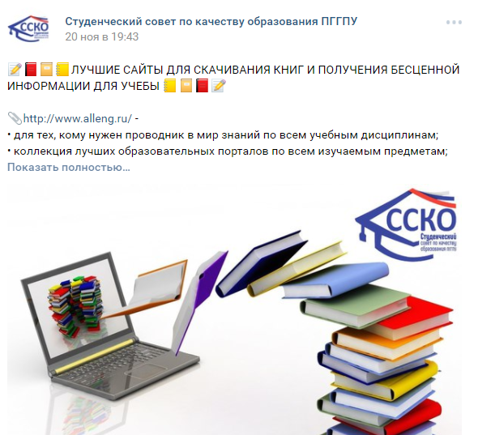
План работы ССКО
на февраль – июнь 2019 года
6. Организация проекта «Ликбез» (продолжение)
с целью информирования студентов о возможностях и способах повышения личного уровня качества образования.

Slide 18
План работы ССКО
на февраль – июнь 2019 года
7. Участие во всероссийских и региональных форумах по качеству образования.

Slide 19
Мы – за качественное образование!

